Slide 1
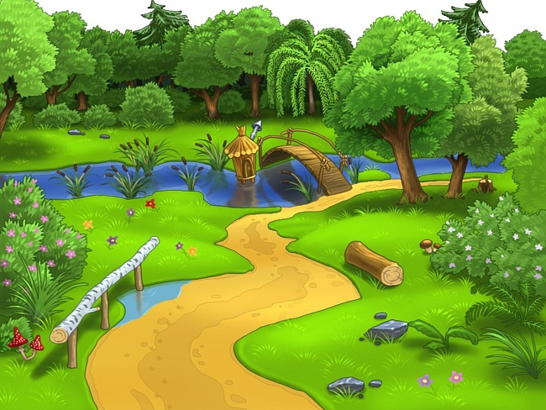
Дорога к доброму здоровью…

Slide 2
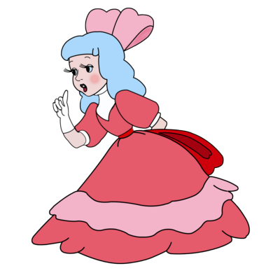
Каждый из нас выбирает себе дорогу в жизни сам. Самое главное-эта дорога должна быть ровной, гладкой и вести нас к светлому, радостному и доброму. Одной из таких дорог является дорога к Здоровью. Дорога, которая у одних вызывает добрые чувства, а другие про неё забывают…

Slide 3
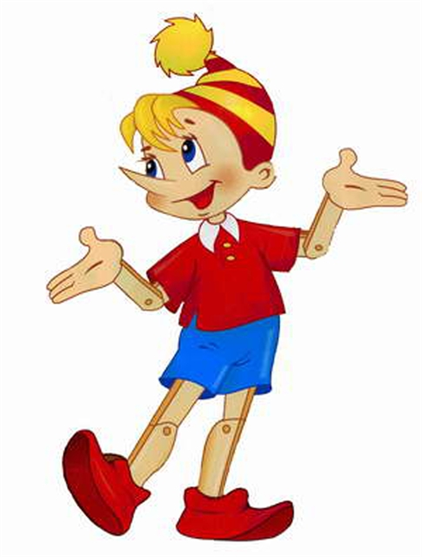
А какую дорогу выбираешь ты? Решать, конечно ,тебе!

Slide 4
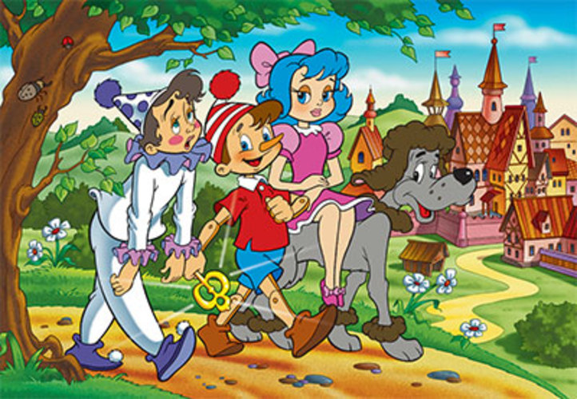
Мы идём дорогой здоровья! Ты с нами?

Slide 8
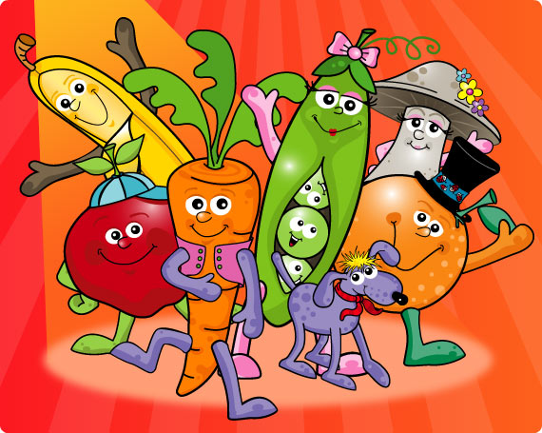
Здоровая пища-залог хорошего самочувствия!

Slide 10
Физкультура и спорт должны стать твоими добрыми друзьями!

Slide 17
Помни! Твоё здоровье –в твоих руках! Никто, кроме тебя не сможет сберечь его!

